Slide 1

Programa Superação
Secretaria Municipal de Assistência e Desenvolvimento Social – SMADS

Slide 2
Programa Superação
Instituído pelo governo do Estado por meio de Secretaria Estadual de Desenvolvimento Social – SEDS, o Programa é voltado à superação da pobreza fazendo uso da inclusão produtiva e da promoção da autonomia das famílias em situação de vulnerabilidade.
•Lei Estadual nº 18.176, de 8 de julho de 2025
•Decreto Estadual nº 69.762, de 04 agosto de 2025
•Resolução SEDS nº 32, e 06 de agosto 2025 (regulamenta a Lei e o Decreto)
•Decreto Municipal nº 64.659, de 23 de outubro de 2025 (adesão do município ao programa)

Slide 3
Comitê Intersecretarial
SGM/SEPE - presidirá o colegiado;
SMADS - responsável pela coordenação do programa e pela interlocução com SEDS;
SMS - garantir o acesso e a qualificação dos serviços de saúde para os beneficiários do programa, incluindo ações de vigilância epidemiológica, promoção da saúde e acompanhamento nutricional.
SME - Assegurar a matrícula, frequência escolar e o acompanhamento pedagógico dos estudantes, identificando e atuando preventivamente contra a evasão e o abandono escolar.
SMDET - Promover o acesso a oportunidades de capacitação profissional, fomento ao empreendedorismo, geração de renda e inclusão produtiva dos beneficiários.
SEHAB - Atuar na melhoria das condições de moradia das famílias, incluindo acesso a programas habitacionais, regularização fundiária e infraestrutura básica.

Slide 4
Finalidade
Romper o ciclo intra e intergeracional da pobreza e promover a autonomia e a melhoria das condições de vida das famílias em situação de vulnerabilidade residentes no Estado de São Paulo.

Slide 5
Objetivos
Contribuir para a redução da pobreza e da desigualdade social no Estado de São Paulo;
Assegurar a proteção social e promover a melhoria das condições de vida de famílias em situação de vulnerabilidade;
Promover o acesso integrado das famílias às políticas, serviços, projetos e programas públicos;
Fortalecer os vínculos familiares e comunitários, fomentando a construção de redes de apoio;
Estimular o empoderamento e o desenvolvimento da autonomia de indivíduos e famílias;
Fomentar o acesso das famílias ao mundo do trabalho por meio da capacitação e qualificação profissional.

Slide 6
Público-Alvo
Famílias inscritas no Cadastro Único com cadastro atualizado e com renda familiar per capita abaixo de meio salário-mínimo nacional.
As famílias serão classificadas em dois grupos, a saber:
Trilha Proteção Social: “com maior dificuldade para a inclusão produtiva”, ou
Trilha Superação da Pobreza: “sem impedimentos para a inclusão produtiva”.
OBS: a classificação das famílias será realizada pelos profissionais contratados pela OSC parceira da SEDS.​

Slide 7
Trilha de Proteção Social
Objetivo: conectar essas famílias à rede socioassistencial já existente, para que sejam acompanhadas pelos serviços de referência no território, isto é, CRAS/ PAIF, CREAS/ PAEFI e rede socioassistencial da Proteção Social Básica e Especial.
É importante ressaltar que a atuação nesta trilha é conduzida pelas equipes municipais, não havendo o acompanhamento pelos Agentes de SuperAção.
Duração: A Trilha de Proteção Social não possui prazo determinado, considerando a importância de garantir que todas as famílias tenham acesso a serviços essenciais.

Slide 8
Trilha de Proteção Social
Critérios de elegibilidade
Famílias situação de vulnerabilidade social, com dificuldades para a inclusão produtiva:
famílias sem adultos em idade ativa ou com membros que necessitam de cuidados integrais;
famílias em situação de insegurança alimentar grave e com renda percapita inferior a R$ 218,00 mensais.
Valor do benefício
Valor: 1/12 do salário-mínimo paulista vigente, por mês, para cada membro da família: (150 reais) registrado no Cadastro Único.
Meta de atendimento: 40.290 - famílias atendidas
•

Slide 9
Trilha de Superação da Pobreza
Público-alvo
Atende famílias situação de vulnerabilidade social que apresentam menores dificuldades, para a inclusão produtiva.
Nesta Trilha, as famílias são acompanhadas e apoiadas pelos(as) Agentes de SuperAção(empresa contratada por SEDS).
Metodologia
Encontros estruturados e guiados por protocolos específicos de acompanhamento familiar, visando garantir o acesso a políticas públicas ofertadas no território, o desenvolvimento de competências e a inserção no mundo do trabalho.

Slide 10
Trilha de Superação da Pobreza
Critérios de Elegibilidade
Beneficiários do Programa Bolsa Família;
Possuir ao menos um indivíduo em idade ativa (entre 20 e 59 anos) que não esteja em situação de rua e que não necessite de cuidados de terceiros em tempo integral;
Duração
A Trilha de Superação da Pobreza tem duração estimada de até dois anos, seguido de monitoramento por mais 6 meses, para a família concluinte com a finalidade de avaliar a sustentabilidade dos resultados alcançados.

Slide 11
Trilha de Superação da Pobreza
Módulo - I – Proteger
Duração estimada de 6 meses, visa garantir a conexão da família com as políticas públicas disponíveis no território, conforme necessidades identificadas no Plano de Desenvolvimento Familiar – PDF.
Módulo - II – Desenvolver
Duração estimada de 6 meses, foca no desenvolvimento de de habilidades e competências, viabiliza o acesso das famílias a programas de educação, qualificação e capacitação profissional

Slide 12
Trilha de Superação da Pobreza
Módulo - III – Incluir
Duração estimada de 12 meses, objetiva a inserção efetiva no mundo do trabalho, seja por meio de emprego formas ou do empreendedorismo.
Meta de atendimento – 18.354 famílias atendidas

Slide 13
Trilha de Superação da Pobreza
Auxílio e Incentivos para as Famílias
Incentivo de compromisso com o programa
R$ 200,00 parcela única, concedida após a conclusão e pactuação do seu PDF.
Auxílio para capacitação profissional
R$ 1.200,00 dividido em duas parcelas para cursos presenciais
R$ 600,00 em parcela única para cursos online
Destinado a membros da família que iniciarem cursos de qualificação profissional contemplados pelo Programa, para apoiar as despesas de alimentação, transporte e internet.

Slide 14
Trilha de Superação da Pobreza
Auxílio e Incentivos para as Famílias
Desenvolvimento de capacidade
R$ 600,00 em parcela única, concedida a família quando o representante familiar apresentar certificados que comprovem a cnclusão de, no mínimo 80 horas em cursos de capacitação ou educação formal.
Incentivo para inclusão no mundo do trabalho
Valor de um salário-mínimo paulista vigente, pago em duas parcelas. Concedido uma única vez, quando o representante familiar conseguir um emprego no mercado formal ou se formalizar como empreendedor com CNPJ e se mantiver na atividade por no mínimo 6 meses.

Slide 15
Implantação do Programa
O Programa será implantado por etapas, com início nos territórios:
Zona Sul:distritos de Capela do Socorro e Grajaú;
Zona Norte: distritos de Jaçanã e Tremembé;
Zona Leste: distritos de Lajeado e Guaianases

Slide 16
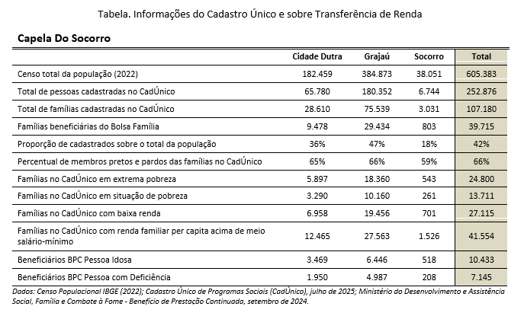
Critérios para definição do território

Slide 17
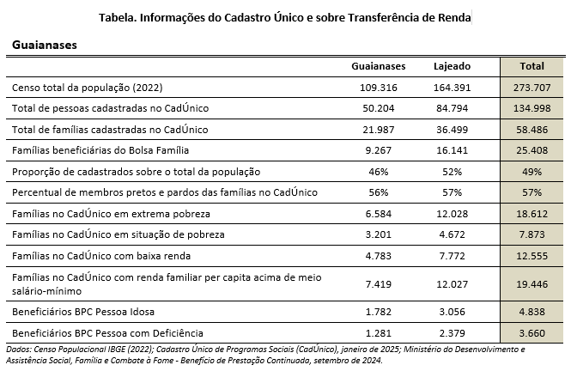
Critérios para definição do território
Critérios para definição do território

Slide 18
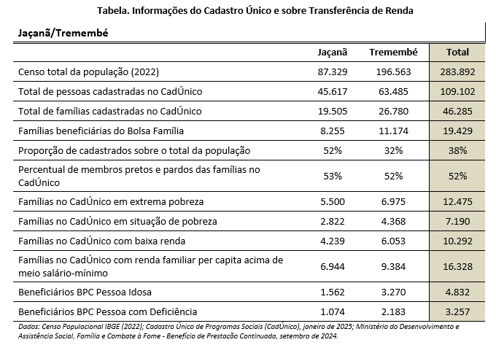
Critérios para definição do território

Slide 19
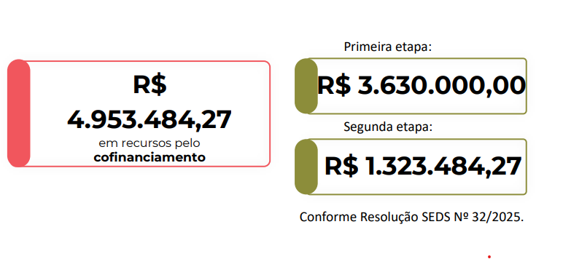
Repasse 2025 – Parcela Única
Será Reprogramado
Primeira etapa: Implantação e Custeio
Segunda Etapa: Expansão dos Serviços

Slide 20
Repasse 2026
Parcelas mensais
Pagamento após o terceiro mês de execução
R$ 3.630.000,00

Slide 21


